Slide 1
Energiebesparing: De basis
Jacques van de Worp (VEMW), Tessa Hermens (NVDE), Marrius Dedden en David van Baarle (RVO)

Slide 2
Programma Verduurzaming Industrie / opgave groene industrie
We staan voor een grote uitdaging: een CO₂-neutrale en circulaire industrie. We willen 19,4 Mton CO2-vermindering in de Nederlandse industrie in 2030 ten opzichte van 1990. In 2050 willen we een industrie die klimaatneutraal en schoon is.
We willen een klimaatneutrale en circulaire industrie, die concurrerend is ten opzicht van andere landen, schoon is en voor voldoende werkgelegenheid zorgt.
Welke kansen biedt CO₂-verlaging voor de industrie?
Hoe behoudt Nederland een goede concurrentiepositie wereldwijd?
Met kennis, netwerken, financiering en innovatie ondersteunen wij ondernemers bij het uitvoeren van de klimaatdoelstellingen.

Slide 3
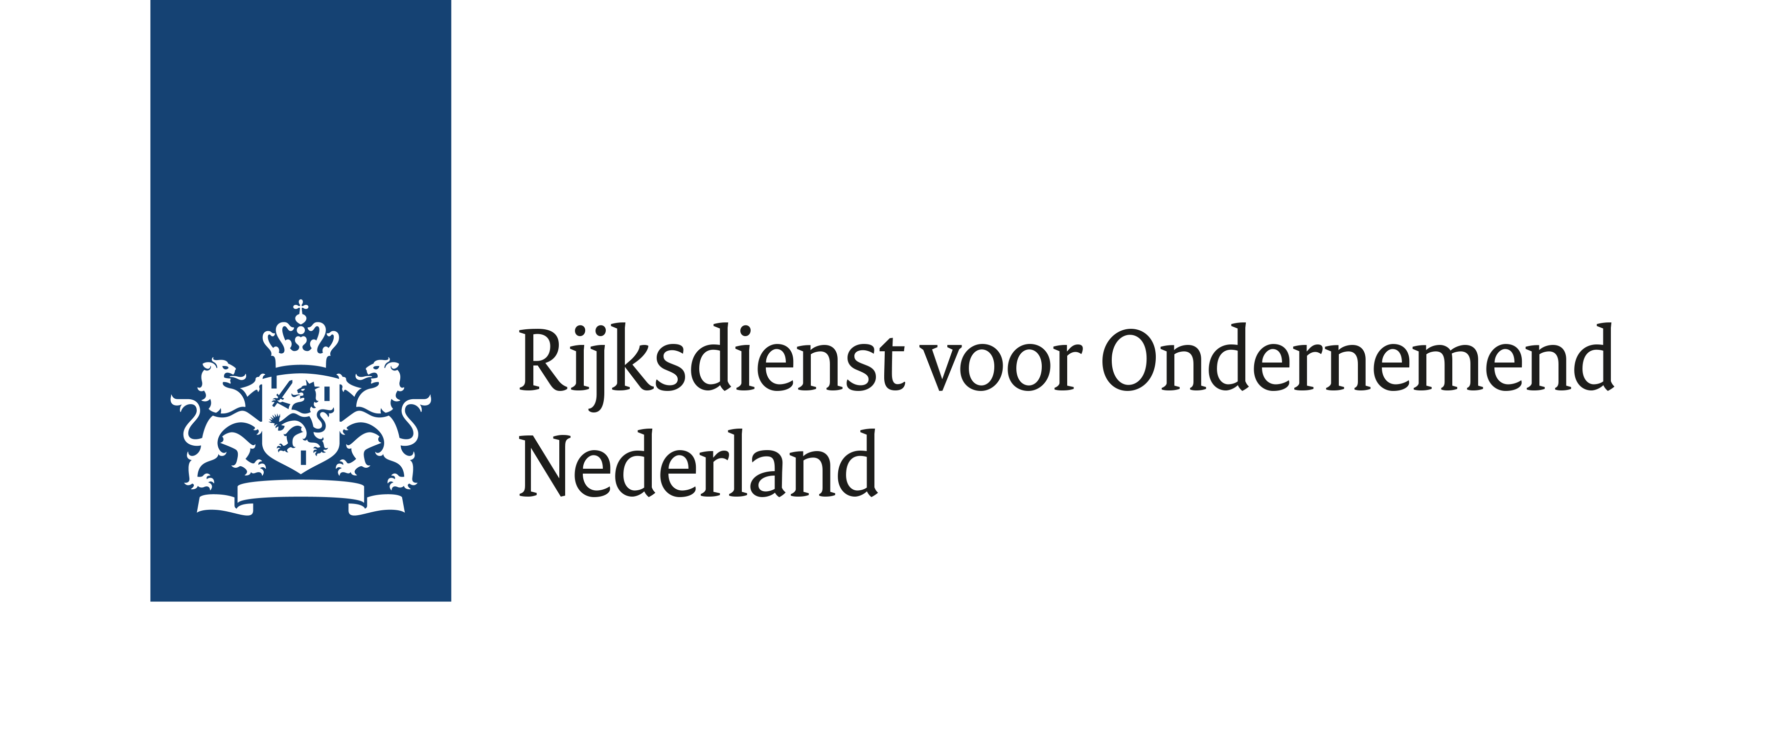
Platform Partners
Het platform is een initiatief van RVO, VEMW, NVDE en netwerkpartners.

Slide 4
Agenda 2023
Datum | Titel
12 oktober | Terugkomdag Masterclass CO2-besparing
27 oktober | Inspiratietour Live – Noord Nederland Afvalverwerker Omrin en melkpoederproducent Ausnutria (Heerenveen)
14 november | Inspiratietour Online – Restwarmte
17 november | Inspiratietour Live – Zuid-West Nederland Air Liquide (Moerdijk) en Coca-Cola (Dongen)
30 november | Nationale industriedialoog netcongestie (Enexis, Den Bosch)
12 december | Inspiratietour Online – Groene Grondstoffen

